Slide 1
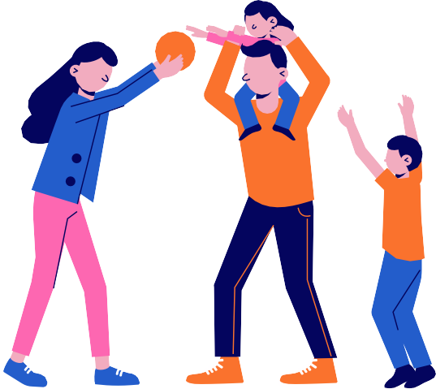
Guide des inscriptions sportives municipales
Je possède espace citoyen.
Je souhaite réinscrire moi et/ou des membres de ma famille.
- L’Ecole de Municipale des Sports(de 4 ans à 14 ans):
- L’activité bébés nageurs nées entre 2020 et 2022.
- Les cours et activités pour les adultes.
SOMMAIRE
Je m’identifie à mon espace p.1
Je m’inscrit p.2 à 8
3) Validation
Réinscriptions
Mes démarches en ligne
1

Slide 3
Cours et activités adultes, bébés nageurs
Ecole Municipale des Sports :
Ecole de natation, jardin aquatique Multi sports

Slide 4
Sélectionner
le cours ou l’activité choisi (e)

Slide 6
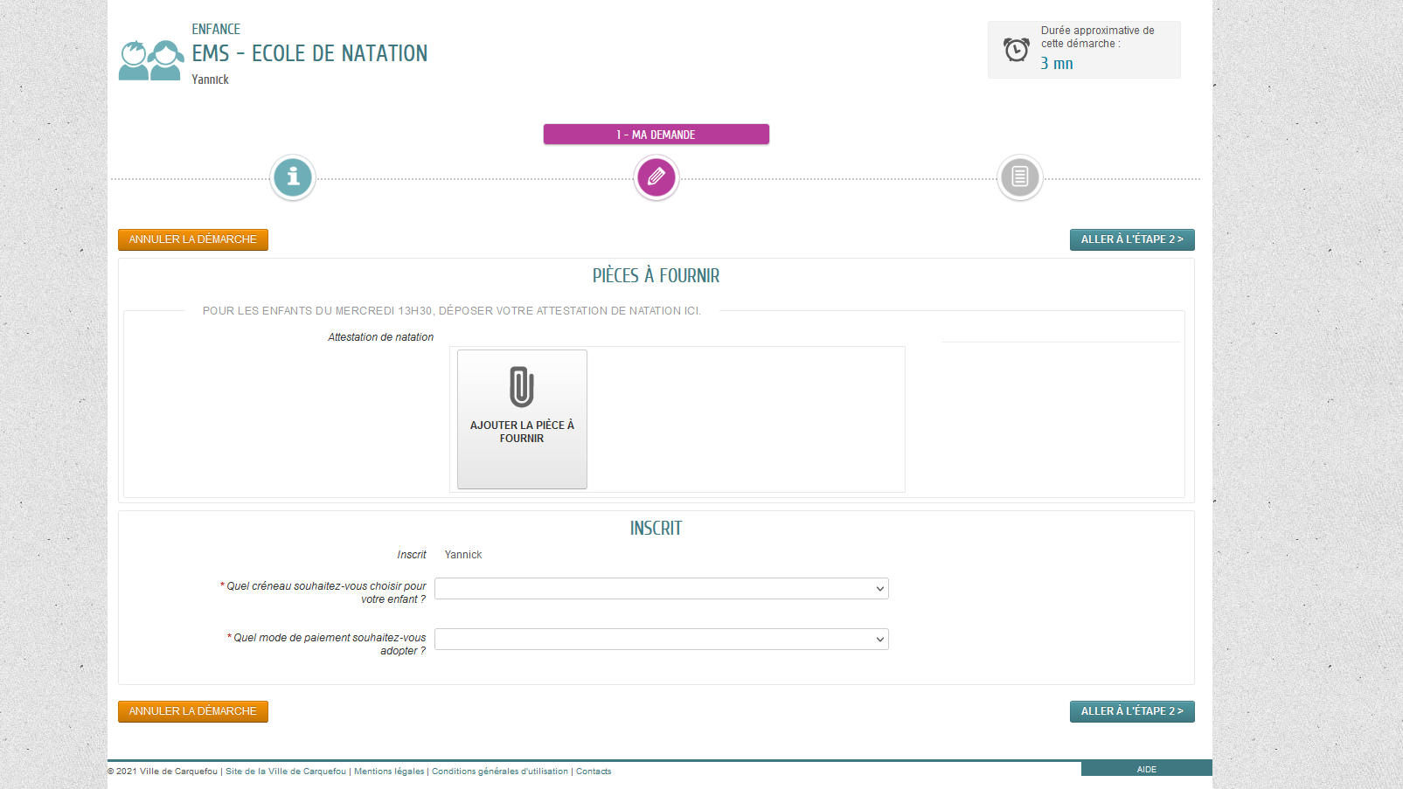
Choisir le créneau et le mode paiement
Le paiement n’aura lieu
qu’après le premier cours

Slide 7
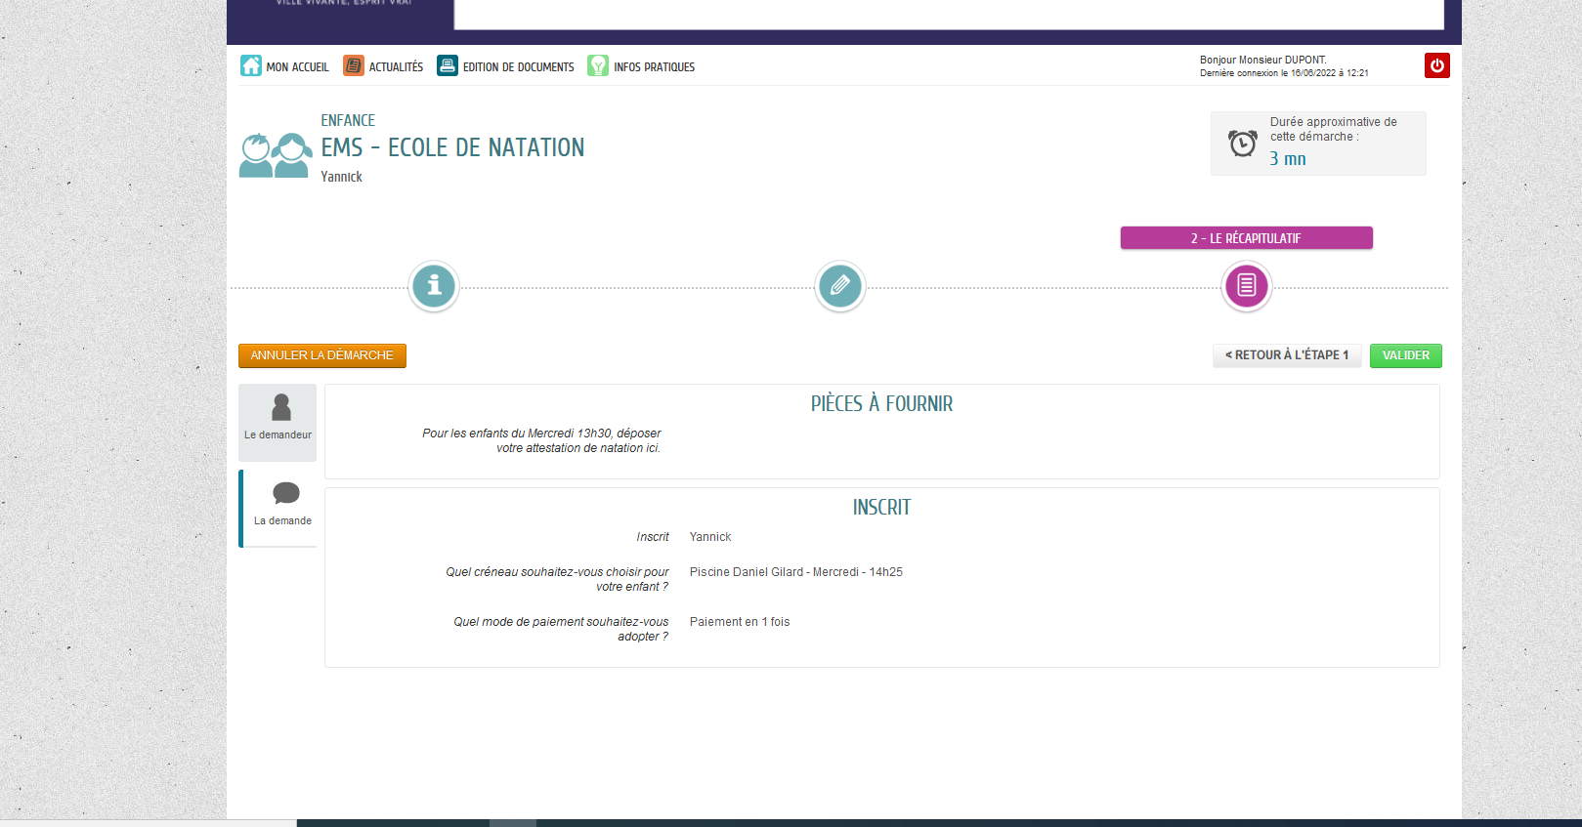

Slide 8
Votre inscription est prise en compte et va être traitée par le service
Vous pouvez vous déconnecter

